Slide 1
Les Semaines de l’Influence
Inspiration et influence
Parole Donnée N°227
Partage et influence
Parole Donnée N° 228
La personne influente
Parole Donnée N° 229
Sphère d’influence
Parole Donnée N° 230
Mercredi 4 novembre
Mercredi 11 novembre
Mercredi 18 novembre
Mercredi 25 novembre

Slide 2
La Personne Influente
Pour Steve Chandler, « Notre influence grandit au moment où un rêve futur se transforme en une action présente. » La personne influente n’est pas toujours celle qui détient l’autorité. Toute collectivité doit tirer parti des personnes originales et des minorités créatrices, porteurs de projets novateurs. L’entourage d’abord réticent peut finir par se rallier.
Parole Donnée N°229
Mercredi 18 novembre 2015

Slide 3
Etymologie et définition
in (dedans), fluo (s’écouler)
« sorte d'écoulement, de flux censé provenir des astres et agir sur les hommes et les choses »
Action (plutôt lente et continue) d'un agent physique (sur quelque chose), suscitant des modifications d'ordre matériel.
Action exercée à distance par un astre (influence de la lune sur les marées).
Électrisation/s’électriser au voisinage d'un conducteur électrisé
Force hypothétique émanée des astres, qui agirait sur le caractère, le destin de tel individu.
Puissance indéterminée exerçant une action mystérieuse sur les êtres et les choses.
Action (généralement graduelle et imperceptible) qui s'exerce sur les dispositions psychiques, sur la volonté de telle personne.

Slide 4
Problématiques de Parole Donnée N° 229
Qu’appelle-t-on une personne influente ?
Qu’est-ce qui rend une personne influente ?
Quelles sont les personnes les plus influentes ?
Certains media essaient d’établir un classement des personnalités les plus influentes de l’histoire humaine ou du monde contemporain (voir diapo suivante)

Slide 5
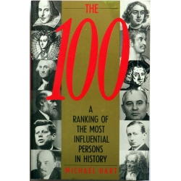
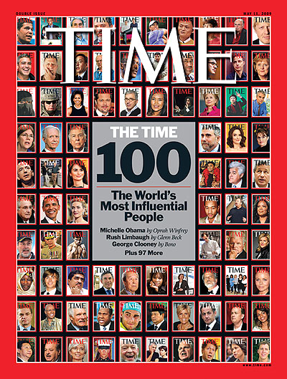
Un classement des personnes les plus influentes de l’histoire Michael H. Hart
1 | Muhammad
2 | Isaac Newton
3 | Jésus-Christ
4 | Bouddha
5 | Confucius
6 | L’apôtre Paul
7 | Ts'ai Lun
8 | Johann Gutenberg
9 | Christophe Colomb
10 | Albert Einstein
Michael H. Hart, astrophysicien (né 1932 à New York), dans son best-seller : Classement des 100 personnes les plus influentes de l’histoire de l’humanité, déclare : « Mohammed, plus que Jésus…, plus que Moise…, est le seul homme qui ait réussi par excellence les deux plans : religieux et séculier… C’est cette union du temporel et du spirituel qui, à mon avis, fait de Mohammed la personnalité la plus influente de l’histoire de l’humanité. »

Slide 6
Il n’y a pas à être une « personne d’influence » pour être influent. La plupart des gens influents dans ma vie n’ont probablement pas conscience de ce qu’ils m’ont transmis.
Scott Adams
Que personne ne vienne à vous sans repartir meilleur et plus joyeux.
Mère Teresa
Traitez les gens comme s’ils étaient ce qu’ils pourraient être, vous les aiderez à devenir ce qu'ils sont capables d'être.
Johan W. Von Goethe
Citations

Slide 7
Première partie
Discussion par tables

Slide 8
Repartir Meilleur et plus joyeux
Table 1
Que personne ne vienne à vous sans repartir meilleur et plus joyeux. Mère Térésa
Vous avez vu les qualités cachées d’une personne et lui avez permis de les manifester. Grâce à votre influence positive, cette personne est devenue meilleure et plus joyeuse. Rapportez une expérience

Slide 9
Table 1
Anne-Lise : je donne des cours de maths à des petits en soutien scolaire. Si je leur dis qu’ils vont réussir, ça marche. Je suis plutôt douée à l’école, mes parents m’ont toujours fait confiance, et cela m’a aidée. À mon tour d’aider les autres.
Asae : J’ai offert une guitare à mon fils, sans le pousser et il s’y est mis tout seul.
Nous avons vu l’importance d’être une personne souriante. Cela peut avoir un très bon effet. Nous avons aussi parlé des positions du corps qui influencent nos pensées et états de conscience.

Slide 10
Je fais un rêve avec d’autres
Table 2
« Je fais un rêve » disait Martin Luther King, qui a su influencer son pays et le monde entier.
Rapportez un « rêve », même très simple, auquel vous avez cru. Avec ce rêve, vous avez fait rêver les autres et avez eu une influence positive sur quelques personnes de votre entourage, pour accomplir un projet.

Slide 11
Table 2
Nicole : quand j’étais jeune, j’ai rêvé de faire stopper la centrale nucléaire de Cattenom. Je m’étais mobilisée contre ce projet. Puis pour la retraite des fonctionnaires. Puis contre la Guerre du Golfe. A chaque fois, ce fut … « pour rien » Je ne crois plus trop à la politique. Je ne rêve plus, mais je m’éveille à la réflexion personnelle. Réflexion personne, ne serait-ce que pour ne pas croire toutes les infos.
Candice : j’ai créé une association de lutte contre le gaspillage alimentaire. « Pains Perdus » à Bourg-la-Reine. L’association a été reconnue et primée par la ville. Mais je suis face à la réalité. La presse a parlé de nos projets et de la problématique, mais je dois trouver un nouveau souffle à tous les niveaux.

Slide 12
Résolutions - Vision 2020
Table 3
La Personne influente
Discussion Libre

Slide 13
La Personne influente
Qu’est-ce qui fait qu’une personne va être influente ? C’est qu’elle est un exemple. Cela commence par suivre soi-même de bons exemples. Les cultures peuvent être orientées plutôt vers le pouvoir ou plutôt vers l’influence.
Les qualités pour être une personne influente, c’est d’abord d’incarner, puis d’avoir du charisme. Il faut faire rêver. Cela tient à l’attitude : plus on est désintéressé et altruiste, plus le charisme va entraîner les autres. Il y a aussi l’influence silencieuse (par la prière, notamment). Nous avons distingué quatre types d’influence :
Laisse libre : proposition
Suggérer
Conditionner
Contraindre avec l’acceptation de l’objet (exemple : occupation par un pays étranger)
L’amour peut exercer une forte influence. Nous avons eu une discussion sur Jésus
Parmi les personnes ayant une grande influence, il y a les parents, puis les professeurs. La bonne influence permet l’épanouissement. Il y a une chaîne : Influence => éducation => comportement
Table 3

Slide 14
Deuxième Partie
Exposé de Laurent Ladouce, directeur de l’Espace Culture-et-Paix

Slide 15
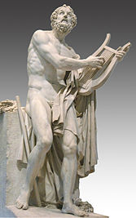
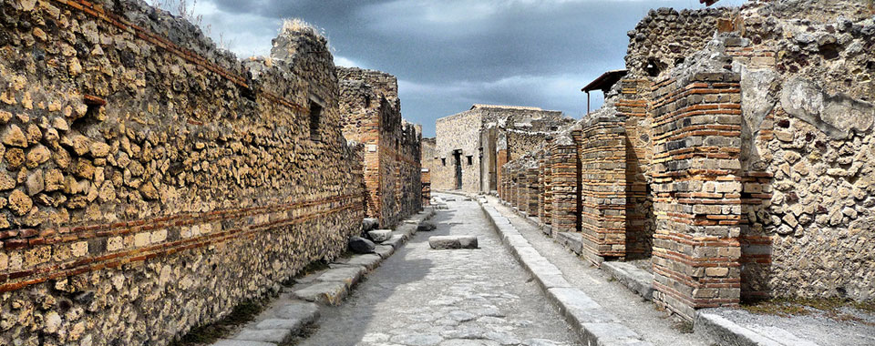
L’influence des œuvres de l’esprit
Or, nous voyons combien les monuments de la science et du génie l’emportent, pour la durée, sur les ouvrages que la main exécute. Voyez les ouvrages d’Homère ; n’ont-ils pas déjà duré vingt-cinq siècles et plus, sans qu’il s'en soit perdu une seule syllabe, une seule lettre ? espace de temps où tant de palais, de temples, de châteaux, de villes, sont tombés en ruine ou ont été rasés. Il n’est déjà plus possible de retrouver les portraits et les statues de Cyrus, d'Alexandre, de César. Les originaux, usés par le temps, ont péri, et les copies perdent de jour en jour de
leur ressemblance. Mais les images des esprits demeurent toujours entières dans les livres, n'ayant rien à craindre des ravages du temps, vu qu’on peut les renouveler continuellement.
(Francis Bacon)
Ruines de Pompéi
Homère

Slide 16
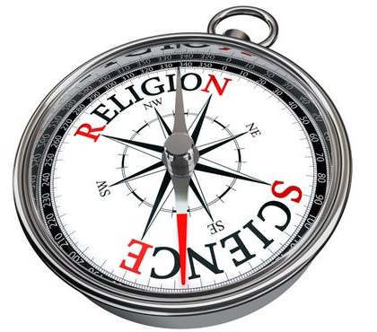
Le classement de Michael Hart
Le classement de Michael Hart sur les 10 personnes les plus influentes de l’histoire peut être contesté mais a une cohérence.
On y trouve 5 figures religieuses, dont les 4 fondateurs de religions universelles, et 5 figures qu’on peut appeler des découvreurs.
Ces dix personnes ont toutes œuvré au bonheur de l’humanité, par la voie intérieure ou bien la voie intérieure.
Leur influence sur la vie quotidienne de l’humanité pèse bien davantage que le rôle de personnages qui parurent parfois beaucoup plus puissants.

Slide 17
Classement de Michael H. Hart
1 | Muhammad
2 | Isaac Newton
3 | Jésus-Christ
4 | Bouddha
5 | Confucius
6 | L’apôtre Paul
7 | Ts'ai Lun
8 | Johann Gutenberg
9 | Christophe Colomb
10 | Albert Einstein
Surmonter l’ignorance intérieure
Spiritualité
philosophie
Vérité intérieure
Révélation
Réalisation
Joie intérieure (esprit)
Le bien
Salut
Surmonter l’ignorance extérieure
Science
technique
Vérité extérieure
découverte
expérience
Bonheur extérieur (corps)
Les biens
Libération

Slide 18
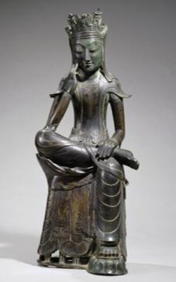
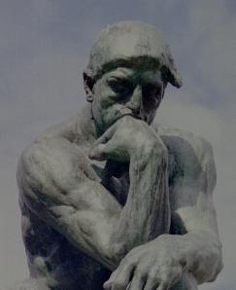
C'est à celui qui domine sur les esprits par la force de la vérité, non à ceux qui font des esclaves par la violence, c'est à celui qui connaît l'univers, non à ceux qui le défigurent, que nous devons nos respects.
Voltaire
Ce qui ont le plus influencé l’histoire auraient été
des sages et des saints
des savants et des « découvreurs »

Slide 19
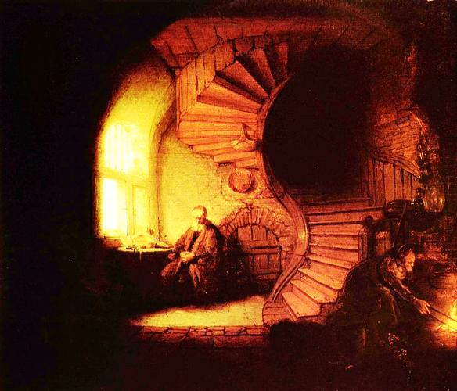
Personnage principal
masculin au second plan
personnage secondaire
féminin au premier plan
éclairé du dehors d’une lumière naturelle, tourné vers l’élévation intérieure, détaché
moins éclairée mais éclairant physiquement le dedans, occupée, affairée
debout, en pleine action extérieure et pratique, « dans le feu de l’action »
immobile, assis, en méditation
Le Philosophe en méditation,
Rembrandt, 1632 - 28 x 34 cm
Exposé au Louvre

Slide 20
Les plus grandes influences selon les Principes de l’Unification
L’œuvre de Dieu pour le salut c’est la providence de la restauration. L’histoire peut être vue comme l’histoire de la providence par laquelle Dieu S’est efforcé de sauver les êtres humains déchus et d’œuvrer à travers eux pour restaurer le monde originel de bonté.
Premièrement, considérons l’histoire du développement des sphères culturelles. Tous les êtres humains, ont une âme originelle qui les incite à repousser le mal et à chercher le bien. Pourquoi l’âme originelle pousse-t-elle irrésistiblement les êtres humains de tout temps et en tout lieu vers le bien ? Dieu, le Sujet du bien, créa les êtres humains pour être Ses partenaires objets de bonté, afin d’accomplir le but du bien. L’aspiration suprême de toute l’histoire est donc d’atteindre un monde de bonté. La religion a subsisté tout au long de l’histoire malgré l’ascension et le déclin de nombreuses nations. Dans l’histoire de la Chine, les religions d’Extrême-Orient – le confucianisme, le bouddhisme et le taoïsme – ont continué à s’épanouir. Dans l’histoire de l’Inde, l’hindouisme a subsisté et prospéré. Dans l’histoire du Moyen-Orient, l’islam s’est maintenu et a continué à se développer. Dans l’histoire de l’Europe occidentale, le christianisme est resté puissant. Si nous devions examiner l’ascension et le déclin des nations, nous trouverions de nombreux exemples montrant que les nations qui ont persécuté la religion ont péri, alors que celles qui l’ont protégée et honorée ont prospéré. Deuxièmement, nous pouvons voir que l’histoire est l’histoire de la providence de la restauration en observant les progrès de la religion et de la science. (Les Principes de l’Unification, Eschatologie)

Slide 21
Influencer : agir sur (les sentiments, les pensées, les actes)
« Je fais rêver »
Sujet
Objet
Faire être
Faire penser
Faire croire
Faire aimer
Faire agir
« Je fais un rêve »
Personne influente : la bonne personne pour accomplir un rêve collectif au bon moment et au bon endroit

Slide 22
7 critères qui peuvent rendent influent
Se sentir « l’élu » d’un idéal
Traduire cette inspiration et tendre vers un objectif collectif fédérateur
Personnifier l’idéal, en être habité, et être un exemple contagieux
Mener une action cohérente, systématique, qui revêt la forme d’une mission
Avoir une méthode singulière, savoir mettre en scène de hauts-faits
Projeter sa sphère d’influence dans tout son cadre naturel puis le dépasser
Vivre son destin d’une façon plus providentielle que chronologique*
* Seules les personnes très influentes semblent avoir réuni ces 7 critères. C’est notamment le cas des fondateurs de religions

Slide 23
1. Prédestination (inspiration vision, rêve, révélation, voix, appel, annonce, souffle, découverte)
Division
Origine
Idéal
(1)
Objet
(3)
Union
(2)
Sujet
(3)
Mobilisation
(4) Action cohérente et systématique pour influencer autrui et (5) Méthodes et moyens « légendaires » mis en œuvre pour traduire l’inspiration sont ajustés aux fins.
3. Personnification
Figure centrale qui vit le rêve et sait s’entourer.
(5)
Action
(4)
Scène et timing
6. Cadre spatial approprié (Fondement des Quatre Positions) 7. Temps de la « fortune céleste » (Action O-D-U) : la bonne personne au bon endroit au bon moment
2. But fédérateur qui concrétise le rêve, l’inspiration. Béatitude

Slide 24
1. Se sentir « l’élu » d’un idéal
« Je fais un rêve »

Slide 25
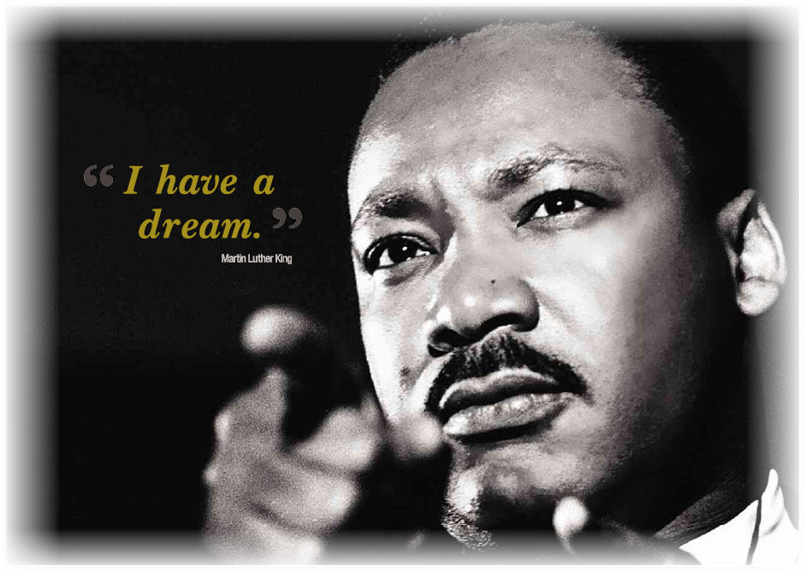
Être mandaté, investi, légitimé
La personne influente ne fait rien d’elle-même, de son propre chef, mais est mandatée, investie, légitimée.
Quand Martin Luther King déclare « je fais un rêve », il ne parle pas comme un « illuminé » auto-proclamé, mais puise à diverses sources sûres (rêve américain, tradition biblique, idéaux de non-violence)
Avoir une vision, c’est ce qui peut rendre un homme influent, à mon avis. Benicio Del Toro
Selon les Principes de l’Unification, la personne influente attire et mobilise la fortune céleste et l’applique complètement là où il faut et quand il faut.

Slide 27
Attirer La fortune céleste
天
運
天心之活動運化 : le coeur de Dieu agit pour concevoir et créer
天理之活動運化 : le principe de Dieu agit pour concevoir et créer
天氣之活動運化 : l’énergie de Dieu agit pour concevoir et créer
Sur la base de l’amour vrai désintéressé du Créateur, Sa sagesse et Son énergie se déploient pour créer. Si on se sert des lois et de l’énergie de Dieu sans l’amour vrai, cela peut être destructeur (exemple de l’énergie nucléaire, mais aussi de l’amour)
心
理
氣
Coeur
Principe
énergie
création
Explication de Choi Han-Gi (lettré coréen)

Slide 28
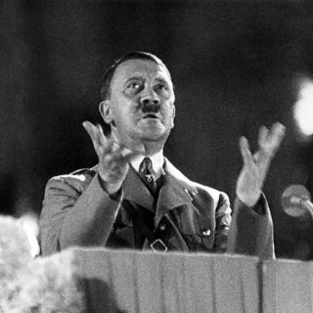
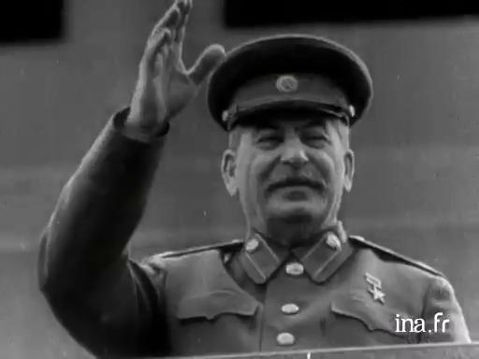
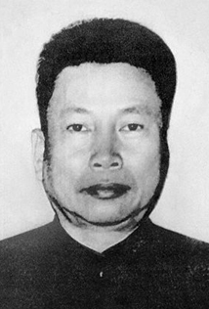
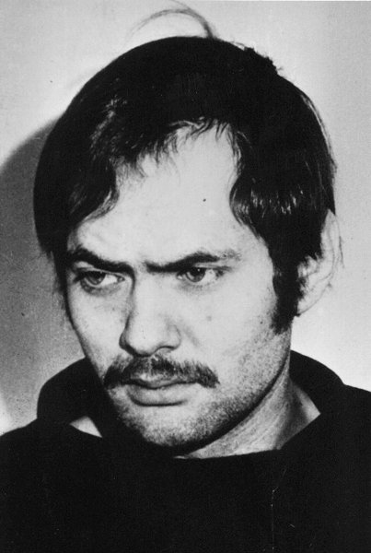
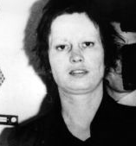
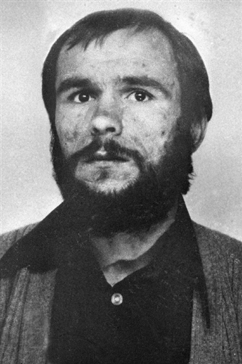
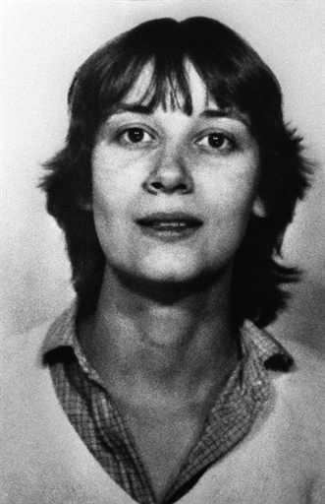
Contre-exemple : « possédés » et « maudits »
Au vingtième siècle, de nombreux dirigeants puissants ont semblé agir sous l’influence de forces démoniaques avec la légitimation d’idéologies totalitaires.
L’action des terroristes semble avoir été prophétisée par Dostoievski dans « les démons »,
Comme le suggère André Glucksmann dans « Dostoievski
À Manhattan » après les attentats du 11 septembre 2001 à New York et Washington.
Hitler
Staline
Pol Pot
Baader & Meinhof
Rouillan & Menigon

Slide 29
2. Tendre vers un idéal fédérateur
Heureux ceux qui …

Slide 30
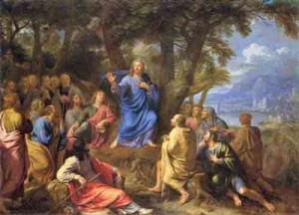
Quête de béatitude collective
La personne influente veut laisser une marque visible, transformer la réalité, concrétiser le rêve qui l’habite.
Elle donne à voir un sort meilleur, une réalité belle et plus désirable, un nouveau monde en train de naître.
Donnant à ses paroles puissance d’action, elle donne à la révélation céleste une traduction collective immédiate.
Que personne ne vienne à vous sans repartir meilleur et plus joyeux.
Mère Teresa
Le Sermon sur la Montagne de Jésus

Slide 31
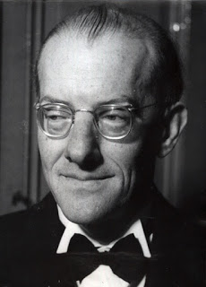
Division
Origine
Idéal
(1)
Objet
(3)
Union
(2)
Sujet
(3)
Accomplissement
Pas encore
Oscar Cullman
1902-1999
Théologien Protestant
Achèvement
Déjà là
« La ligne du temps [...] est, selon le Nouveau Testament, coupée : il y a un milieu temporel (accomplissement) et une fin temporelle (achèvement). J’ai résumé cette tension par la formule : “déjà” et “pas encore” ; et je l’ai illustrée par une image bien comprise au moment où j’ai fixé mon idée par écrit (1944). La bataille décisive avait eu lieu, mais les combats continuaient et on attendait encore l’armistice. Le temps compris entre le milieu et la fin est celui du Nouveau Testament et se prolonge dans celui qui est le nôtre : il s’agit d’un temps intermédiaire... Cette conception engendre celle de l’histoire du salut que j’ai développée par la suite. » (Oscar Cullman)

Slide 32
3. Personnifier l’idéal, être habité
« Diriger n’est pas une affaire de titres, de positions ou d’organigrammes. Il est question d’une vie qui en influence une autre » (John Maxwell

Slide 33
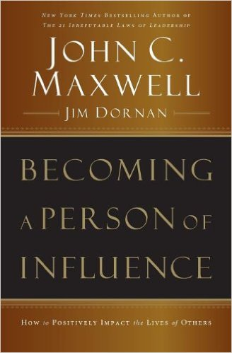
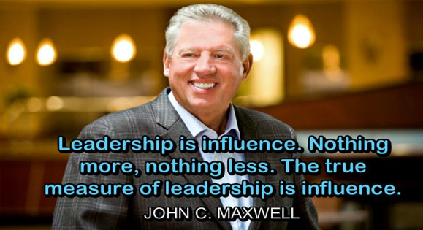
Être une figure centrale entourée
Personne influente = penseur et acteur figure centrale, responsable
habitée par la vision, personnifie le projet.
Doit trouver des disciples et associés pour propager cette vision et la renforcer, la traduire dans différents milieux.
Diriger c’est influencer. Rien de plus, rien de moins. La vraie mesure du leadership est l’influence.
John C. Maxwell

Slide 34
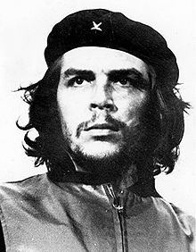
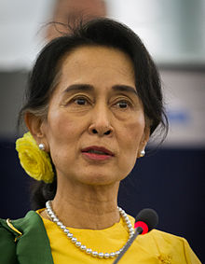
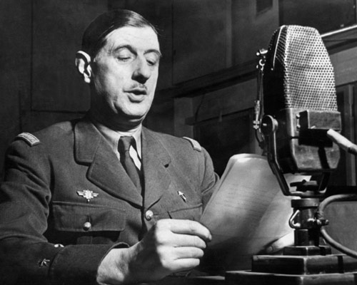
Personnalité influente
présence, aura, charisme, gravité
être« une figure », « une voix »
Égérie, passionaria, icône, symbole
Personne marquante, responsable, impliquée
L’autorité, voilà justement ce que les puissants défient par leur simple présence, sans le vouloir. Vincent Cespédès
La voix c’est plus que la présence du corps. C’est autant que le visage, que le regard, que le sourire. Marguerite Duras

Slide 35
4. Mener l’action comme une mission
Chaque nation, comme
chaque individu, a reçu une mission qu'elle doit remplir.
Joseph de Maistre

Slide 36
Sens de la mission, du rôle, portée des gestes
La personne influente sait l’impact de ses paroles
et de ses actes et elle en joue. Elle donne du relief, du
volume à son action, pour marquer les esprits.
Il y a chez les personnes influentes une grande capacité de mise en scène et un aspect un peu
théâtral (voir les diapositives suivantes)
J'ai un objectif. J'accomplis une mission dont dépend le sort de beaucoup de gens, et à laquelle je me consacre corps et âme. A quoi bon perdre du temps à penser que ça pourrait mal tourner, que je pourrais échouer ? Lucia Troisi

Slide 37
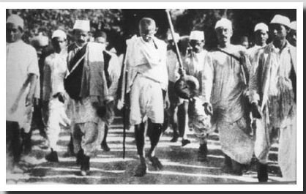
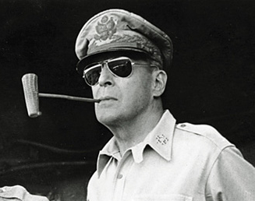
5. Savoir mettre en scène
Il y a chez les personnes influentes un art de mettre en scène leur action, pour qu’elle enseigne les foules, et les fasse participer à quelque chose de rituel et de mystérieux. La marche du sel organisée par Gandhi eut un grand retentissement. Les apparitions de Douglas Macarthur, avec sa silhouette inimitable, frappaient les esprits.

Slide 38
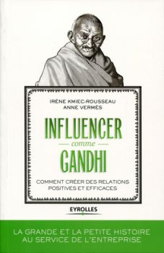
La méthode elle-même doit enseigner
Chez Gandhi, la non-violence active (satyagraha) est bien plus qu’une mise en scène. Le moyen d’action et la méthode choisie deviennent une fin en soi.
L’action menée doit éclairer les consciences, constituer une révélation de la vérité.
Dans leur livre « Influencer comme Gandhi », destiné aux chefs d’entreprise, Irène Kmiec-Rousseau et Anne Hermès, montre cet art de « mettre en scène chez « la grande âme »
« matérialisez ce message par des gestes, des rites assimilables par votre équipe. Au regard du nombre de personnes à entraîner, Gandhi prend conscience de l’impérieuse nécessité d’utiliser des symboles (…) Créez un groupe proche de vous dont la mission sera la pédagogie et la transmission par l’exemplarité. »
Influencer comme Gandhi Irène Kmiec-Rousseau et Anne Hermès

Slide 39
Triple Mobilisation
Cœur
intellect
volonté
émotion
John Maxwell évoque le rôle des influenceurs

Slide 40
6. et 7. La bonne personne au bon moment, au bon endroit The right person, at the right place, at the right moment
Exemples contemporains
Winston Churchill (1940-44) : chef de guerre et héros de plusieurs conflits, grand homme politique, écrivain inspiré, Winston Churchill galvanise son peuple, l’Europe et le monde, alors qu’il a déjà 65 ans
Douglas Mc Arthur (1945-52) – triple héros vénéré aux Etats-Unis, au Japon et en Corée, accomplit son chef-d’œuvre asiatique au soir d’une longue vie faite de traversées du désert et de nombreux échecs.
« Destinée Manifeste »

Slide 41
La personne influente, c’est moi
Chacun de nous est appelé par une vocation et pour une mission.
Nous devons la découvrir et y croire
Sur le chemin de cette mission, sachons nous associer aux autres et nous tenir prêts à jouer tout notre rôle là où il le faudra et quand il le faudra, en donnant le meilleur de nous-même.

